Slide 1



大標題
蔡易霖 iThome 鐵人賽 – 全民瘋 AI 系列發起人
10程式中

Slide 3
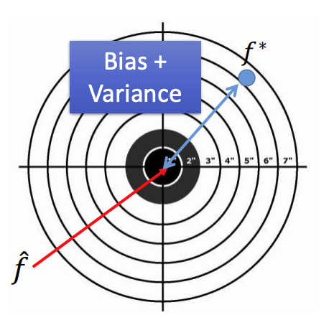

Slide 4
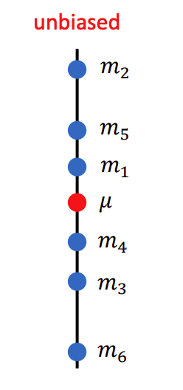
98
19
16
隨機抽取 N 個樣本點
3
23
5
20
15
45
6
24
77
21
34
8
計算樣本的平均值
12
4
13
4
3
66
3
66
7
84
86
31
24
33
2
38
1
14
24
9
母體

Slide 5
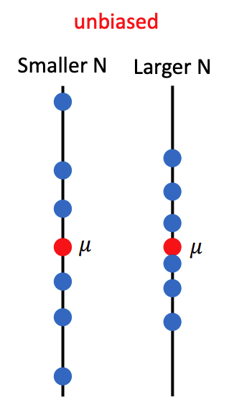
98
19
16
隨機抽取 N 個樣本點
3
23
5
20
15
45
6
24
77
21
34
8
12
4
13
4
3
66
3
66
7
84
86
31
24
33
2
38
1
14
24
9
母體

Slide 6
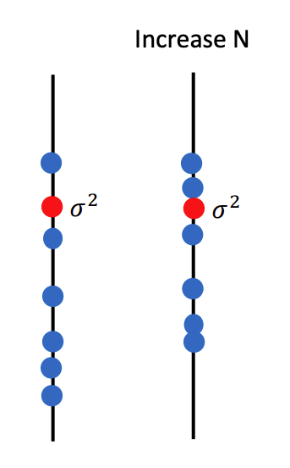
98
19
16
隨機抽取 N 個樣本點
3
23
5
20
15
45
6
24
77
21
34
8
12
4
13
4
3
66
3
66
7
84
86
31
計算樣本的變異
24
33
2
38
1
14
24
9
母體

Slide 7



Low variance
High variance
Low bias
$$E\left[f^{∗}\right]=\overline{f}$$
Variance
$$f^{∗}$$
High bias
Bias
$$\hat{f}$$

